Slide 1
基于全基因组重测序的基因定位研究
王爱华
2013-8-18

Slide 2
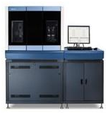
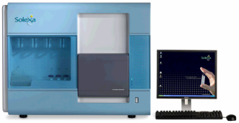
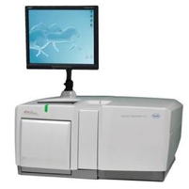
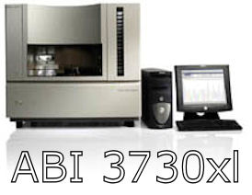
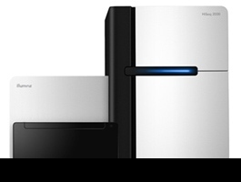
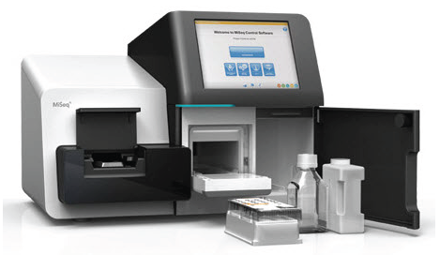
测序技术的发展
Pacific
单分子测序仪
第三代
Helicos
单分子测序仪
2009年
第二代
2008年
ABI solid
2007年
Illumina GA
2006年
第一代
Roche 454
2005年
1977年
Hiseq2000
Miseq
Notes:
第一代是1977年出现的sanger测序技术。这种技术成本高，通量低，速度慢，并不是进行基因组测序的理想方法。
经过不断的开发和测试，21世纪的头十年，测序技术有了突飞猛进的发展。以roche公司的454技术，illumina公司的solexa技术和ABI公司的solid技术为标志的二代测序技术诞生了。与一代测序技术相比，二代测序技术不仅保持了高准确度，而且大大降低了测序成本，极大地提高了测序速度。特别是illumina公司的Hiseq 2000测序平台，测序通量已高达600G，试剂成本也降低到每Mb仅需要0.07美元。
紧随着二代测序技术的出现，helicos公司pacific公司推出了新的测序仪，与前2代技术相比，最大的特点是实现了单分子测序，被认为是第三代测序技术。但是，目前第3代测序技术正受错误率高的困扰，还在研发阶段，未得到广泛使用。
目前市场上主要的测序平台还是来自illumina公司，主要是Hiseq2000和Miseq。

Slide 3
越来越多的基因组公布
目前已经完成测序的物种：
植物（约60种）；动物（约100种）
正在测序的物种：http://www.genomesonline.org/cgi-bin/GOLD/index.cgi
测序为主
基因组时代
功能基因组学为核心
后基因组学时代
模式生物
线虫、果蝇、大鼠、小鼠、斑马鱼、拟南芥等
农作物
水稻、玉米、高粱、大豆、葡萄、苜蓿、黄瓜、香蕉、番木瓜、白菜、马铃薯、番茄等
家禽、家畜
家鸡、马、牛、猪、狗等
人类近亲
大猩猩、黑猩猩等

Slide 4
基于高通量测序技术挖掘基因及研究功能
研究思路
全新的物种
基因组序列图谱
De novo
RAD-seq
重测序
种质资源
种质资源
变异检测
候选功能基因集
分子标记辅助选择
自然群体
群体进化
关联分析
作图群体
遗传图谱构建
新品种

Slide 5
个体重测序
混合分组分析法（BSA）

Slide 6
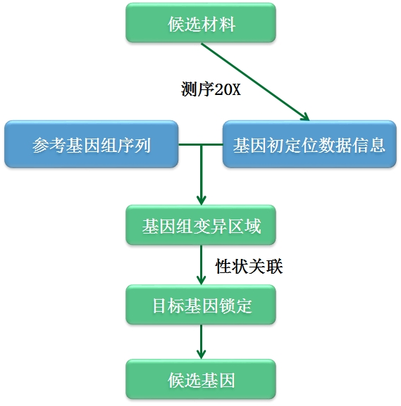
一、个体重测序挖掘基因及研究功能
1、目标性状已经初定位
如果目标性状已被初定位，对个体进行20X覆盖度的全基因组重测序，直接扫描目标区域发生的各种遗传水平变异，将基因变异与性状关联，直观且快捷地将目标基因锁定到发生了变异的基因区域，最终得到候选基因。

Slide 7
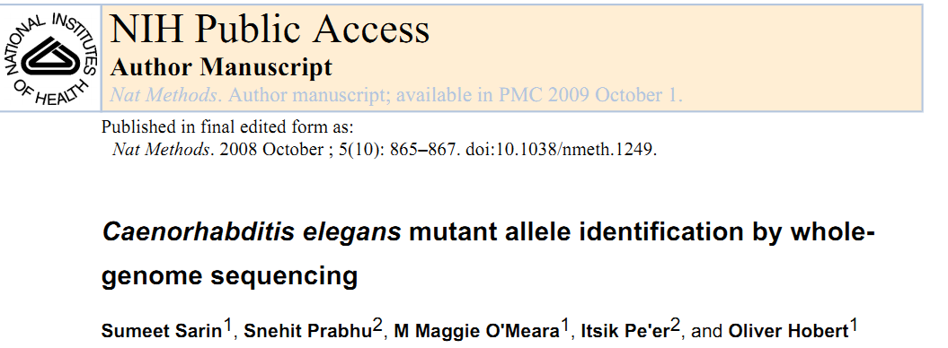
全基因组重测序鉴定线虫的突变位点
在前期研究中将突变基因初步定位在5号染色体的一段4M的区段内，在测序后仅针对这4M的区段进行序列比对，找到了80个变异位点，对这80个变异位点进一步筛选和分析后得到了一个变异位点，正是这个位点的变异导致了性状的改变。

Slide 8
2、目标性状未初定位
有些性状没有经过初定位，就需要在测序完成后在全基因组范围内寻找变异序列，这种情况下可以增加对照物种的数量来消除遗传背景的干扰，排除掉那些常规与性状无关的变异。
候选材料
（10个/性状）
测序5X/样本
参考基因组序列
全基因组变异区域
性状关联
多样本排除背景差异
候选基因

Slide 9
二、混合分组分析法挖掘性状相关基因
混合分组分析法（Bulked Segregant Analysis，BSA）又称分离体分组混合分析法或集团分离分析法，生物信息学中用于QTL或基因定位的一种分析方法。
将目标性状在F2或 BC代中表型极端的高、低两组个体的DNA分别混合成两个 DNA 池，然后利用分子标记在两池中进行标记与性状间的共分离分析，检测QTL。
具有性状差异的亲本
亲本基因型分析以及亲本间多态SNP的挑选
高通量测序
（重测序/RAD-seq）
子代极端表型群体DNA池的基因型分析
分离子代性状极端混池
连锁分析及QTL定位

Slide 10
混合分组分析方法与全群分析法的比较

Slide 11
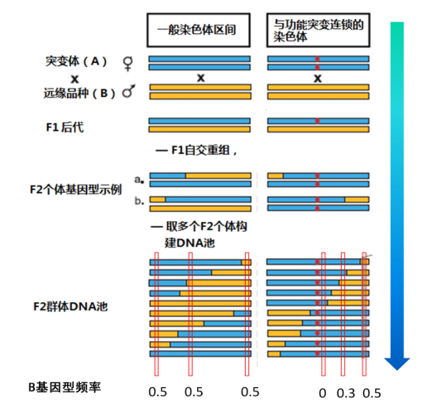
BSA基本原理
BSA 分析的方法主要利用质量性状或有主效 QTL 的数量性状，基因型与表型连锁的原理，寻找在DNA 池中与目标性状连锁的标记。
Notes:
图中 A 为突变体，B 为用于杂交的另一个品种。选取 F2群体中呈现突变表型（对应的基因型纯合）的个体构建 DNA 池，则染色体不同区域的基因频率将会不同。在一般染色体区段，来自两个亲本的基因型频率约为 1:1（红色方框区域内，蓝条与黄条的比例为 5:5），则 B 基因型频率为 0.5；但如果染色体区逐渐靠近功能突变位点，B 基因型的频率逐渐下降。在与功能突变位点以及与之完全连锁的区域，染色体片段则完全来自 A，B 的基因型频率降为 0。在这样的区域，分子标记基因型将明显偏离中性，呈现纯合，将之统计为连锁标记。因此，只要用全基因高密度的分子标记，就可以扫描与功能突变连锁的区域，从而定位目标性状QTL。

Slide 12
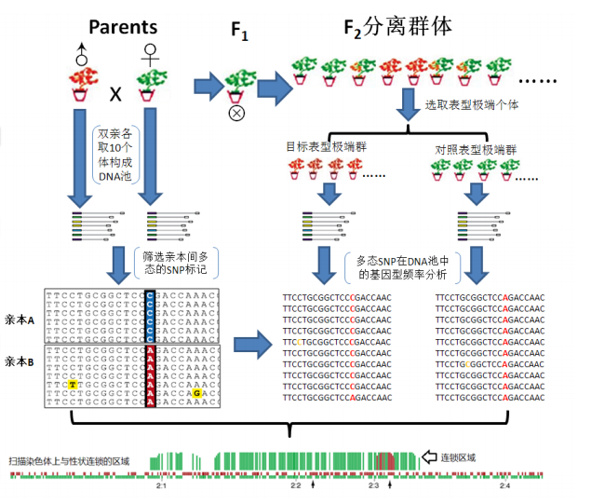
BSA实施步骤
A：表型鉴定
B：高通量测序
C：基因型分析
A：QTL定位

Slide 13
案例一 利用RAD测序快速挖掘SNP并进行遗传定位 —BSA三刺鱼、粗糙链孢菌突变体
研究背景：
本文利用混合分组分析法，通过判断F2代的重组情况对三刺鱼侧鳞片缺失的性状进行了QTL定位,对两个模式物种的3个性状进行了QTL定位。为了验证这个技术的便利性，作者又利用RAD测序技术对粗糙链孢菌进行了研究。

Slide 14
实验材料：
一、三刺鱼
两个存在较大表型差异的三刺鱼亲本进行了杂交，构建由96个个体组成的F2分离群体。侧鳞完整个体60个，侧鳞缺失个体31个；大腹鳍个体67个，小腹鳍个体29个。
二、粗糙链孢菌
通过诱变，从原生型菌株N2977中获得突变株AX7。将AX7与另一个品种的菌株N32杂交，构建F2群体。最终分离出28个突变表型后代，24个野生型后代，将这同种表型的个体混合，构建两个DNA池。

Slide 15
技术路线
两个表型差异的亲本及F2子代
侧鳞完整混池（60）
侧鳞缺失混池（31）建库
高通量测序
亲本多态性变异位点检测
子代基因型分析
3个与性状连锁的QTL区域
与表型进行关联分析

Slide 16
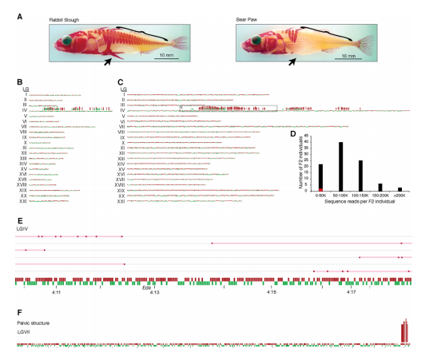

Slide 17
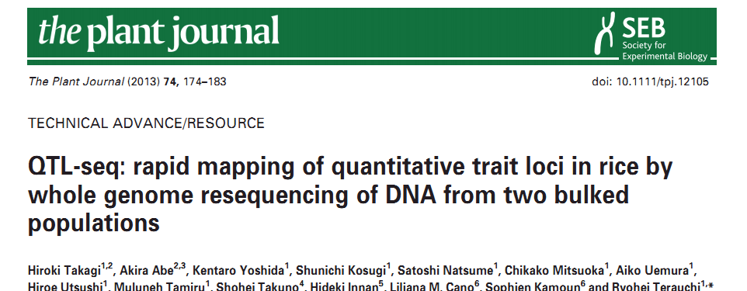
案例二 BSA快速定位水稻基因
QTL-seq：在分离群体中，对表现出极端相反表型的二组材料进行基因组重测序来快速鉴定性状相关的QTLs。

Slide 18
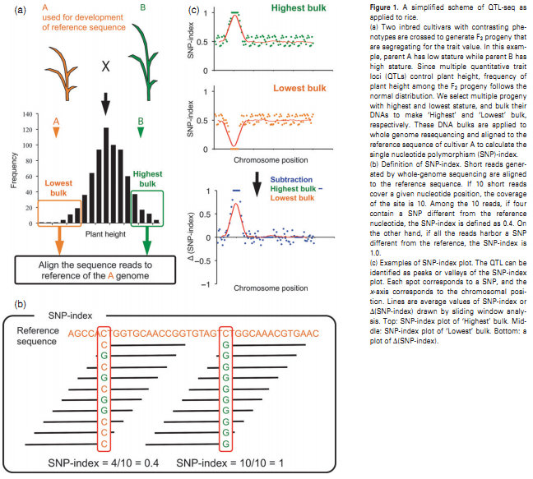
QTL-seq技术流程图

Slide 19
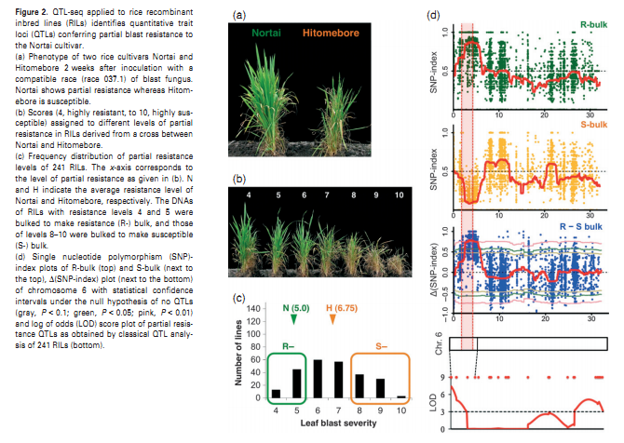
RILs群体中QTL-seq的应用

Slide 20
Thanks for your attention!

